Slide 1
PROGRAMAÇÃO ORIENTADA A OBJETOS I Aula 5
Faculdade São José
Professora: Flávia Balbino da Costa
flavia.balbino@yahoo.com.br

Slide 2
Introdução à Orientação a Objetos
Orientação a objetos é uma maneira de programar que ajuda na organização e resolve muitos problemas enfrentados pela programação procedural.
Um destes problemas é a situação em que todo desenvolvedor precisa saber muitas informações, que, na maioria das vezes, não estão relacionadas à sua parte no sistema, mas ele precisa ler tudo isso, resultando um entrave muito grande!

Slide 3
Introdução à Orientação a Objetos
Os problemas da programação procedural ficam claros quando encontramos a necessidade de ler o código que foi escrito por outro desenvolvedor e descobrir como ele funciona internamente.
Um sistema bem encapsulado não deveria gerar essa necessidade. Em um sistema grande, simplesmente não temos tempo de ler todo o código existente.

Slide 4
Introdução à Orientação a Objetos
Outra situação: imagine que, em todo formulário, você também quer que a idade do cliente seja validada - o cliente precisa ter mais de 18 anos.
Vamos ter de colocar um if... mas onde? Espalhado por todo seu código... Mesmo que se crie outra função para validar, precisaremos incluir isso nos nossos 50 formulários já existentes. Qual é a chance de esquecermos em um deles? É muito grande.

Slide 5
Introdução à Orientação a Objetos
A responsabilidade de verificar se o cliente tem ou não tem 18 anos ficou espalhada por todo o seu código.
Seria interessante poder concentrar essa responsabilidade em um lugar só, para não ter chances de esquecer isso.

Slide 6
Introdução à Orientação a Objetos
Melhor ainda seria se conseguíssemos mudar essa validação e os outros programadores nem precisassem ficar sabendo disso.
Em outras palavras, eles criariam formulários e um único programador seria responsável pela validação: os outros nem sabem da existência desse trecho de código. Impossível? Não, o paradigma da orientação a objetos facilita tudo isso.

Slide 7
Introdução à Orientação a Objetos
O problema do paradigma procedural é que não existe uma forma simples de criar conexão forte entre dados e funcionalidades.
No paradigma orientado a objetos é muito fácil ter essa conexão através dos recursos da própria linguagem.

Slide 8
Introdução à Orientação a Objetos
Quais as vantagens?
Orientação a objetos vai te ajudar em muito em se organizar e escrever menos, além de concentrar as responsabilidades nos pontos certos, flexibilizando sua aplicação, encapsulando a lógica de negócios.
Outra enorme vantagem, onde você realmente vai economizar montanhas de código, é o polimorfismo das referências, que veremos mais adiante.

Slide 9
Introdução à Orientação a Objetos
Criando um tipo
Considere um programa para um banco, é bem fácil perceber que uma entidade extremamente importante para o nosso sistema é a conta.
Nossa ideia aqui é generalizarmos alguma informação, juntamente com funcionalidades que toda conta deve ter.

Slide 10
Introdução à Orientação a Objetos
O que toda conta tem e é importante para nós?
número da conta
nome do dono da conta
saldo
limite

Slide 11
Introdução à Orientação a Objetos
O que toda conta faz e é importante para nós? Isto é, o que gostaríamos de "pedir à conta"?
saca uma quantidade x
deposita uma quantidade x
imprime o nome do dono da conta
devolve o saldo atual
transfere uma quantidade x para uma outra conta y
devolve o tipo de conta

Slide 12
Introdução à Orientação a Objetos
Com isso, temos o projeto de uma conta bancária. Podemos pegar esse projeto e acessar seu saldo? Não. O que temos ainda é o projeto.
Antes, precisamos construir uma conta, para poder acessar o que ela tem, e pedir a ela que faça algo.

Slide 13
Introdução à Orientação a Objetos
Repare, apesar do slide anterior especificar uma Conta, essa especificação é uma Conta? Nós depositamos e sacamos dinheiro desse papel? Não.
Utilizamos a especificação da Conta para poder criar instâncias que realmente são contas, onde podemos realizar as operações que criamos.

Slide 14
Introdução à Orientação a Objetos
Apesar de declararmos que toda conta tem um saldo, um número e uma agência no slide anterior, são nas instâncias desse projeto que realmente há espaço para armazenar esses valores.
Ao projeto da conta, isto é, a definição da conta, damos o nome de classe. Ao que podemos construir a partir desse projeto, as contas de verdade, damos o nome de objetos.

Slide 15
Introdução à Orientação a Objetos
A palavra classe vem da taxonomia da biologia. Todos os seres vivos de uma mesma classe biológica têm uma série de atributos e comportamentos em comum, mas não são iguais, podem variar nos valores desses atributos e como realizam esses comportamentos.

Slide 16
Introdução à Orientação a Objetos
Homo Sapiens define um grupo de seres que possuem características em comum, porém a definição (a ideia, o conceito) de um Homo Sapiens é um ser humano? Não.
Tudo está especificado na classe Homo Sapiens, mas se quisermos mandar alguém correr, comer, pular, precisaremos de uma instância de Homo Sapiens, ou então de um objeto do tipo Homo Sapiens.

Slide 17
Introdução à Orientação a Objetos
Um outro exemplo: uma receita de bolo. A pergunta é certeira: você come uma receita de bolo? Não.
Precisamos instanciá-la, criar um objeto bolo a partir dessa especificação (a classe) para utilizá-la.
Podemos criar centenas de bolos a partir dessa classe (a receita, no caso), eles podem ser bem semelhantes, alguns até idênticos, mas sãoobjetos diferentes.

Slide 18
Introdução à Orientação a Objetos
Podemos fazer milhares de analogias semelhantes.
A planta de uma casa é uma casa? Definitivamente não. Não podemos morar dentro da planta de uma casa, nem podemos abrir sua porta ou pintar suas paredes.
Precisamos, antes, construir instâncias a partir dessa planta. Essas instâncias, sim, podemos pintar, decorar ou morar dentro.

Slide 19
Introdução à Orientação a Objetos
Pode parecer óbvio, mas a dificuldade inicial do paradigma da orientação a objetos é justo saber distinguir o que é classe e o que é objeto. É comum o iniciante utilizar, obviamente de forma errada, essas duas palavras como sinônimos.

Slide 20
Uma classe Java
Vamos começar apenas com o que uma Conta tem, e não com o que ela faz (veremos logo em seguida).
Um tipo desses, como o especificado de Conta acima, pode ser facilmente traduzido para Java:

Slide 21
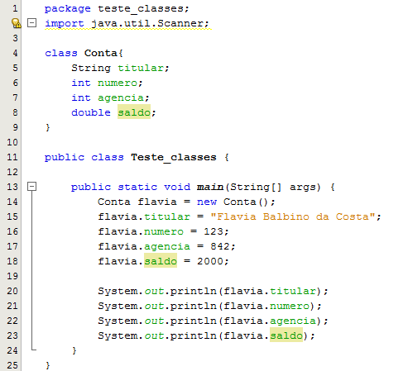

Slide 22
Crie agora outro objeto com seu nome;
Agora altere o valor do saldo de cada objeto:
flavia.saldo +=100;
seuNome +=100;
Repare a repetição de código. Isso é uma regra de negócio que deveria estar em um lugar específico (separado).

Slide 23
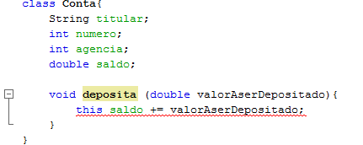
Vamos então criar um método para adicionar valores no atributo saldo:

Slide 24
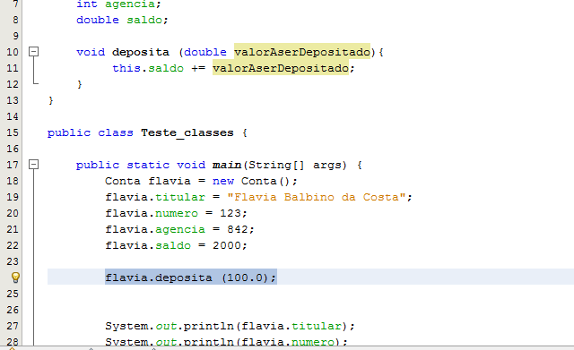
Agora chame este método no programa principal:

Slide 25
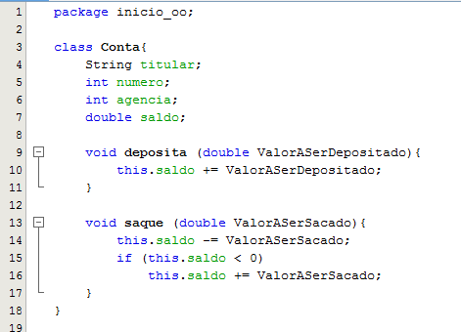
Crie um método que faça saque. Podemos inserir neste método saque uma regra de negócio: um valor só pode ser sacado se o cliente possuir saldo positivo.

Slide 26
Crie um método que mostre os dados dos objetos.
Um método que faça transferência de valores entre as duas contas;

Slide 27
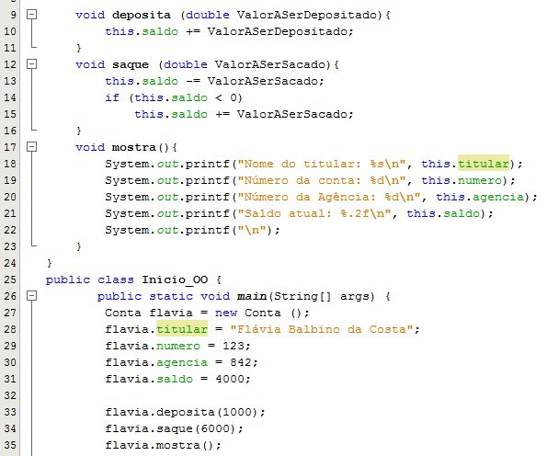

Slide 28
Crie agora um novo projeto com o nome de Estoque. Crie uma classe com o nome de Produto. Os produtos são cadastrados com o código, nome, preço unitário, estoque atual, estoque mínimo e estoque máximo.
Instancie dois objetos da classe Produto.

Slide 29
Crie os seguintes métodos:
Um método que insira itens no estoque atual;
Um método que retire itens no estoque atual;
Um método que verifique o estoque atual. Este método deverá retornar a quantidade de itens que deverá ser comprada, caso o estoque atual esteja menor que o estoque mínimo. Se o estoque atual não estiver abaixo do estoque mínimo, o retorno deverá ser zero e não um número negativo.
Um método que mostre todos os atributos da classe Produto.
Chame todos os métodos criadas para os dois objetos.

Slide 30
Uma Academia de ginástica precisa cadastrar as fichas de seus alunos. Para isso, crie uma classe em Java com o nome de Ficha. As informações a ser cadastradas nas fichas são: matricula, nome, idade, sexo, valor_mens. Instancie um objeto da classe Ficha e deixe o usuário digitar os dados pelo teclado.
Na classe Ficha crie os seguintes métodos:
Um método que aumente o valor da mensalidade. O valor a ser aumentado deverá ser passado como parâmetro;
Um método que calcule o valor a ser pago pelo aluno durante 6 meses. Este valor deverá ser retornado ao programa principal quando o método for chamado.
Um método que imprima os dados do aluno.

